Slide 1

Андижанский государственный медицинский институт
Лекция_ 9: Сахарный диабет
Lecture_9: Diabetes mellitus
Лектор: Айсачева Мафтунабону

Slide 2
ПЛАН:
Что такое сахарный диабет
Как развивается сахарный диабет
Причина сахарного диабета
Классификация сахарного диабета
Клинические признаки сахарного диабета
Диагностика сахарного дибета

Slide 3
Что такое сахарный диабет?
Согласно определению Всемирной организации здравоохранения1 (ВОЗ), сахарный диабет — это группа метаболи¬ческих (обменных) заболеваний, характеризующихся повы¬шенным содержанием глюкозы в крови (гипергликемией), которая является результатом дефектов секреции инсулина, действия инсулина или обоих этих факторов. Иначе говоря, эти заболевания возникают в тех случаях, когда инсули¬на вырабатывается недостаточно или эффект его действия снижен. Чтобы понять, что при этом происходит в организ¬ме, необходимо для начала рассказать, какую роль играют глюкоза и инсулин в организме.

Slide 4
КАК РАЗВИВАЕТСЯ САХАРНЫЙ ДИАБЕТ
Как развивается сахарный диабет I типа
При сахарном диабете I типа происходит разрушение клеток поджелудочной железы, синтезирующих инсулин, что приводит к абсолютному дефициту инсулина. Причина такой деструкции состоит в том, что в результате аутоиммунных процессов, когда под влиянием вирусной инфекции (вирус гриппа, Косяки, паратифа, краснухи и т. д.) иммунная система вырабатывает антитела, которые начинают бороться с собственными тканями, принимая свои ткани за чужие и уничтожая их. В данном случае это клетки, ответственные за выработку инсулина. Необходимым условием для установления диагноза этого типа диабета является обнаружение таких антител, их называют аутоиммунными маркерами. В случаях когда не удается найти такие аутоиммунные маркеры, а деструкция бета-клеток все-таки происходит, такой диабет также считают I типа, но его называют идиопатическим . Термин звучит очень солидно и убедительно, а, по сути, означает, что причина такой деструкции неизвестна.

Slide 5
Ткань поджелудочной железы удивительно пластична, и признаки диабета появляются только после разрушения более 80% клеток. Врезультате недостатка инсулина воз­никает избыток глюкозы в крови, поскольку без инсулина она не может попасть в клетки инсулинозависимых тканей. В итоге возникает парадоксальная ситуация. Клетки плавают в глюкозе, но не могут ее усвоить, такое состояние старые врачи называли «голодом среди изобилия». Этот клеточный голод стимулирует дополнительный синтез глюкозы — гли­когенолиз и глюконеогенез; в результате ее уровень в крови многократно возрастает. Для того чтобы сбросить избыток глюкозы, почки начинают выводить ее с мочой — это назы­вается глюкозурией. Количество выделяемой мочи и частота мочеиспускания также возрастает (полиурия). Потеря боль­шого количества жидкости вызывает постоянную и сильную жажду (полидипсия.). Голодные клетки стимулируют аппе­тит, и потребление пищи также возрастает, но масса тела снижается, поскольку без инсулина и глюкозы нет ни энер­гии, ни материала в клетках для синтеза белков и липидов.

Slide 6
Как развивается сахарный диабет II типа
Если при сахарном диабете I типа сразу возникает абсо¬лютная инсулиновая недостаточность в результате разруше¬ния клеток поджелудочной железы, то в развитии сахарного диабета II типа играют роль два фактора: патология клеток, продуцирующих инсулин в сочетании с нарушением взаи¬модействия клеток1 (инсулинорезистентностъю). Наиболее частыми причинами этого состояния являются ожирение, снижение физической активности (гиподинамия), прием некоторых лекарств, наследственность, возраст, курение и др.

Slide 7
В результате происходят следующие процессы. В самом начале заболевания уровень глюкозы в крови не возрастает, поскольку бета-клетки не так сильно повреждены, и, чтобы преодолеть инсулинорезистентность, инсулин синтезируется в повышенном количестве. Возникает гиперинсулинемия, которая до поры до времени хотя и поддерживает нормаль¬ный уровень глюкозы в крови, но способствует снижению функции бета-клеток. Инсулинорезистентность нарушает липидный и углеводный обмен, в результате этого возника¬ют такие патологические феномены, как липотоксичностъ (патологические процессы в результате изменения нормаль¬ного содержания липидов и токсического действия их на ткани организма) и глюкозотоксичностъ (патологические процессы в результате токсического действия повышенного содержания глюкозы в крови на ткани). Эти процессы спо¬собствуют также угнетению работы клеток, продуцирующих инсулин, и усугубляют процессы инсулинорезистентности. Возникает так называемый порочный круг, когда один пато¬логических процесс усугубляет другой: инсулинорезистен¬тность вызывает глюкозотоксичностъ, которая усугубляет инсулинорезистентность. В свою очередь глюкозотоксичностъ снижает функциональную активность бета-клеток, а значит, способствует повышению содержания глюкозы крови, т. е. нарастанию эффектов глюкозотоксичности. Инсулинорезис¬тентность вызывает липотоксичностъ, которая способствует усугублению инсулинорезистентности и снижению продук¬ции инсулина.

Slide 8
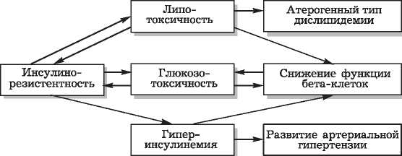
Рис. 2
Необходимо отметить, что липотоксичностъ способствует еще и изменению липидного обмена, что вызывает рост ате­росклеротических бляшек, а повышенное содержание инсу­лина способствует развитию артериальной гипертензии.

Slide 9
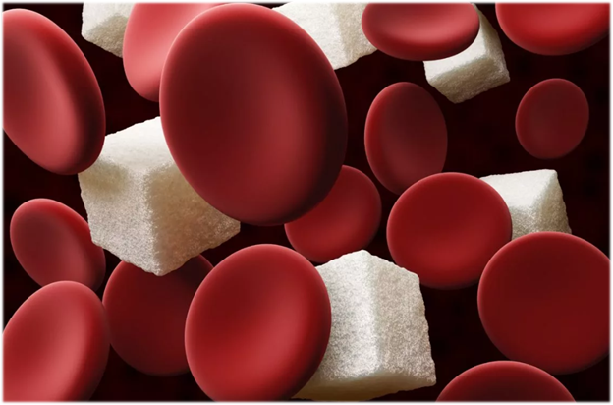
Уже на этой ранней стадии, когда нормальный уровень глюкозы в крови между приемами пищи сохраняется бла­годаря гиперинсулинемии, изменяется реакция бета-клеток на поступление углеводов пищи, а именно пиковый выброс инсулина становится меньше. Поэтому для ранней диагностики сахарного диабета II типа важно знать не только уровень саха­ра в крови натощак, но и необходимо измерять гликемию после приема пищи или после специальной нагрузки глюкозой.
Повышение сахара крови между приемами пищи проис­ходит уже позднее, когда повышенной выработки инсулина не хватает для преодоления инсулинорезистентности. Угне­тение бета-клеток возрастает, синтез инсулина все более снижается и относительная инсулиновая недостаточность переходит уже в абсолютную со всеми вытекающими пос­ледствиями. Возникает клиническая картина, схожая с са­харным диабетом I типа.

Slide 10

Приведенная патологическая схема объясняет, почему до появления клинически выраженной картины диабета проходит очень много времени скрытого течения болезни. В этом периоде необходимо проводить специальные диа­гностические тесты, а не только определение сахара крови натощак. Причем проводить регулярно, особенно при нали­чии факторов риска. Без воздействия на эти факторы риска не может быть полноценного лечения. Эта схема также объ­ясняет, почему артериальная гипертензия и заболевания, связанные с атеросклеротическими поражениями сосудов (инфаркт, инсульт), являются закономерными спутниками этого типа диабета.

Slide 11
Причины возникновения сахарного диабета I типа
В понимании причин, вызывающих этот тип диабета, к сожалению, нет полной ясности. Вот мнение руково­дителя Программы по сахарному диабету ВОЗ доктора Дж. Роглика: «Основная проблема в том, что мы не зна­ем причин, вызывающих диабет I типа. Это заболева­ние, отличное от диабета II типа, возникает, когда клет­ки поджелудочной железы, вырабатывающие инсулин, разрушаются в результате иммунологической реакции. Что служит толчком для этой аутоиммунной реакции, неизвестно. Достаточно исследованы несколько причин: вирусы; недостаток грудного вскармливания и раннее кор­мление ребенка коровьим молоком; содержание азотистых веществ, токсинов в пище и воде; недостаточная сопротив­ляемость организма некоторым антигенам, обусловленная, например, чрезмерной очисткой воды в развитых странах, однако окончательных причин возникновения диабета I типа не найдено».

Slide 12
Расскажем подробнее о причинах, упомянутых специа­листом ВОЗ.
Вирусные инфекции.
К вирусным инфекциям, которые могут инициировать диабет, относятся следующие: краснуха, ветрянка, эпидеми­ческий паротит (свинка), вирус Коксаки, вирусный гепатит.
Недостаток грудного вскармливания — весьма значи­мый фактор риска. Исследования, проведенные в Финлян­дии, показали, что всех детей, заболевших диабетом этого типа, в младенчестве матери не кормили грудью.
Раннее кормление ребенка коровьим молоком.
Коровье молоко содержит вещество белковой природы, которое ученые назвали «аббос». Это вещество способствует образованию антител, разрушающих бета-клетки подже­лудочной железы.
Толчком для аутоиммунных реакций могут быть и другие причины, особенно если есть генетические (врожденные) предпосылки. Вероятность возникновения диабета этого типа у детей, родители которых (один или оба) имеют этот недуг, статистически достоверно больше. Эти врожденные особенности можно распознавать, проводя специальные исследования.

Slide 13
Одним из последних открытий можно назвать откры­тие субстанции Р, сделанное канадскими учеными. Эта субстанция регулирует деятельность бета-клеток под­желудочной железы. Недостаток этого пептида приводит к избыточной выработке инсулина, что, в свою очередь, вызывает растущую инсулин резистентность в тканях организма, а затем и атаку иммунной системы на произ­водящие избыток инсулина клетки. В ходе опытов прямые инъекции субстанции Р в поджелудочную железу больного диабетом животного приводили к нормализации процес­сов обмена глюкозы, в результате чего мыши могли жить без дополнительных инъекций инсулина несколько недель и даже месяцев.
Экстраполируя результаты экспериментов с мышами на человека, можно утверждать, что инъекция субстанции Р может остановить развитие сахарного диабета у пациентов на многие годы.
В ближайшее время ученые намереваются приступить к подготовке клинических исследований с участием паци­ентов с повышенным риском развития диабета.

Slide 14
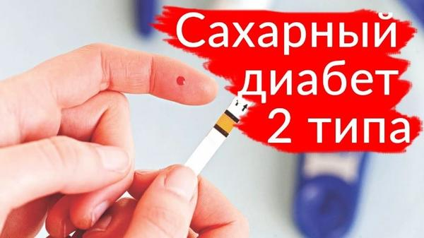
Причины возникновения сахарного диабета II типа
Существуют две группы факторов риска (ФР): модифи­цируемые, на которые можно воздействовать, и немодифи­цируемые, которые нельзя изменить, но можно, зная о них, предпринять профилактические шаги, особенно при наличии других факторов риска.
К немодифицируемым факторам относятся: наследствен­ный фактор, возраст и этнический фактор; к модифицируе­мым — все остальные.
Наследственный фактор
При наличии сахарного диабета у одного из родителей или ближайших родственников вероятность заболеть диабетом, по данным из разных источников, колеблется от 30 до 80%. Если больны оба родителя, то вероятность появления диабета у их ребенка составляет 60—100%.

Slide 15
Возраст
Вероятность заболеваемости диабетом увеличивается начиная с 40 лет. В возрастной группе от 40 до 60 лет рас­пространенность диабета составляет не более 7 %, в группе 60—65 лет диабет встречается у 10%, а старше 65 лет — количество диабетиков достигает 20 %Г Ксожалению, как показывают исследования, в настоящее время все большее распространение получает диабет II типа у детей и подрост­ков, и в некоторых районах США и Европы этот тип диабета уже превысил заболеваемость диабетом I типа. Control and Prevention. Atlanta, GA, 2004.
Этнический фактор
Этнический фактор может способствовать большему или меньшему распространению диабета.
Так, например, среди жителей острова Науру и индейцев Пима в Северной Америке диабетом болеют 86 % населения, а жители Папуа-Новой Гвинеи вообще не болеют этим типом диабета.
Риск развития диабета выше у коренного населения Аме­рики, Канады, Индии, Австралии, Африки, жителей остро­вов Тихого и Индийского океанов.

Slide 16
Другие немодифицируемые факторы
Факторы этой группы, в которую включают особенности протекания беременности и родов, можно назвать условно немодифицируемыми. К группе риска относят следующие категории женщин:
женщины, которые в период беременности имели увели­чение массы тела больше, чем при нормально протекающей беременности;
женщины, у которых во время беременности отмеча­лись нарушения углеводного обмена (положительный тест на толерантность к глюкозе, патологическое повышение глюкозы крови после еды, увеличение тощакового сахара, признаки диабета). У 20 % таких женщин в течение 5—10 лет развивается сахарный диабет;
матери, дети которых имели при рождении массу более 4000 г;
матери, дети которых имели врожденный порок развития;
женщины, имеющие в анамнезе самопроизвольные абор­ты или мертворожденных.
Масса тела
Повышенная масса тела — наиболее значимый фактор риска диабета II типа. Определить, избыточна ли масса, можно по формуле Кетле, согласно которой рассчитывается индекс массы тела (ИМТ):
массу тела (в килограммах) нужно разделить на рост (в метрах) в квадрате.

Slide 17
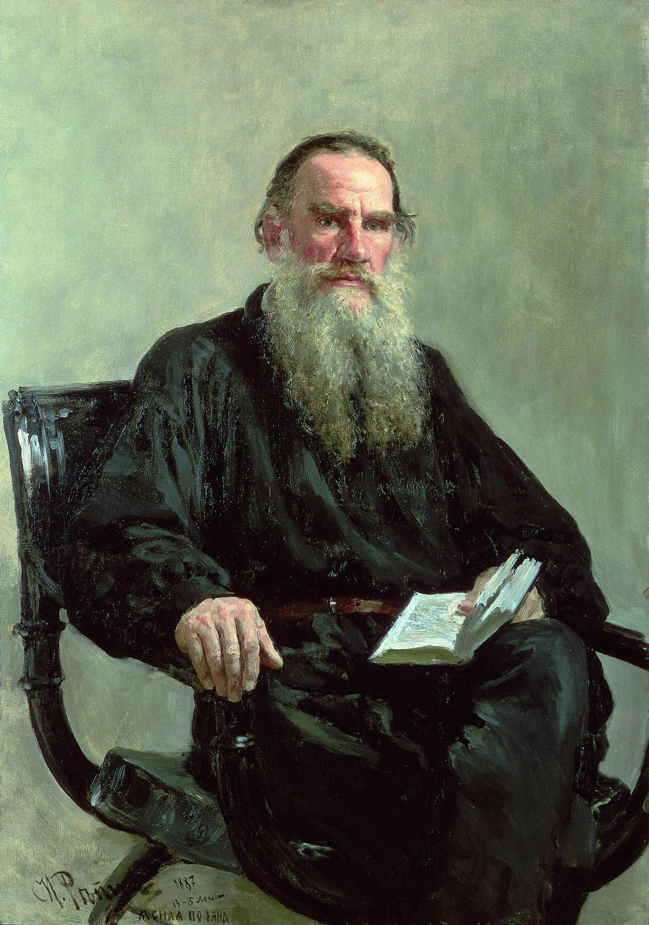
Питание
Главный интерес жизни большинства людей нашего времени — это удовлетворение вкуса, удовольствие еды.
Л. Н. Толстой
Питание современного человека характеризуется высо­кой калорийностью, непропорционально большим количес­твом легкоусваиваемых углеводов и насыщенных жиров животного происхождения. Такая комбинация дает быстрое и длительное насыщение, но при этом вызывает тяжелейшие нарушения обмена веществ. Вопрос в том, почему именно эти вкусовые привычки оказались наиболее популярными в настоящее время.

Slide 18

Вкусовые привычки, как эпидемия, распространяются по планете, принося за собой эпидемии сахарного диабета, артериальной гипертензии, мозговых инсультов и инфарктов миокарда. И этому всячески способствует питание типа «фаст-фуд».
Регулярное питание такого типа не только многократно увеличивает вероятность заболеваемости сахарным диабе­том, но и смертельно опасно.

Slide 19
Частое употребление картофеля повышает риск разви­тия сахарного диабета II типа у женщин.
Этот факт установили ученые из Гарвардского универ­ситета. В широкомасштабном долговременном исследова­нии, продолжавшемся в течение 20 лет, принимали участие 84 555 американок.
Ученые под руководством Томаса Хэлтона подсчитали, что у женщин, потреблявших картофель наиболее часто, риск развития сахарного диабета II типа в течение 20 лет возрос на 14% по сравнению с теми, кто употреблял карто­фель редко. У любительниц картофеля-фри риск сахарного диабета оказался еще выше и составил 21%. Больше всего пострадали любительницы картофеля, страдавшие ожи­рением.
Такое влияние картофеля объясняется его высоким гли­кемическим индексом (см. раздел «Что такое гликемический индекс»).

Slide 20
Частое употребление сладких безалкогольных на­питков.
Ученые Гарвардской школы здравоохранения в течение восьми лет наблюдали за 52 000 американок, потреблявших эти напитки. На большом статистическом материале было показано, что для женщин, ежедневно пьющих сладкую гази­ровку, риск заболеть диабетом II типа на 83% больше, чем для тех, кто ее не употребляет. Таким образом, благодаря этим исследованиям был сделан вывод, что сладкая гази­ровка — самый значимый фактор риска развития диабета II типа среди американок.
Низкая физическая нагрузка
У лиц, ведущих малоподвижный образ жизни, риск забо­леваемости сахарным диабетом в 3 раза выше, чем у людей, ведущих активный образ жизни.
В экономически развитых странах уровень физической активности у ²/₃ населения ниже минимально допустимого. В России 72 % мужчин и 86 % женщин ведут малоподвижный образ жизни.

Slide 21
Стресс
Сильные и длительные негативные стрессы провоци­руют нарушения углеводного обмена, предшествующие сахарному диабету. Проведенные исследования показали, что такие события, как болезнь или потеря любимого чело­века, неустойчивое материальное положение и финансо­вые проблемы, повышают риск развития сахарного диа­бета. У таких лиц впоследствии в 5% случаев развился сахарный диабет, а у 60 % обследованных были выявлены нарушения углеводного обмена, являющиеся предтечей диабета.
В настоящее время этот фактор становится все более актуальным, поскольку, по данным Центра демографии и экологии Института народнохозяйственного прогнозиро­вания РАН, более 70% граждан России живет в условиях «затяжного психоэмоционального и социального стресса». Данные заведующей лабораторией психофизиологии Инсти­тута высшей нервной деятельности и нейрофизиологии РАН Валерии Стрелец еще более пессимистичны, она утвержда­ет, что «сейчас почти все население России живет в стрес­совом или предстрессовом состоянии». Эпидемия стресса характерна не только для России, но и для всего мира. Как заявил директор Английского национального института психического здоровья: «Весь мир испытывает стресс. Это одно из наиболее быстро распространяющихся заболеваний в мире».

Slide 22
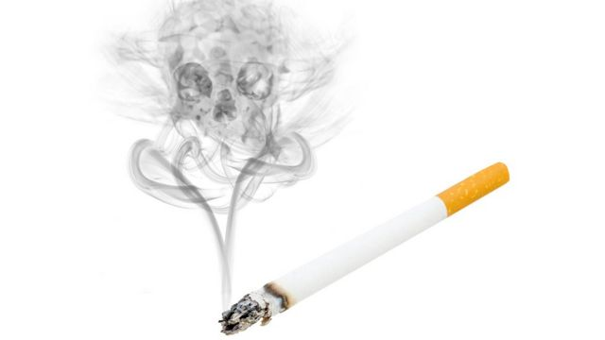
Курение
В США во времена самого расцвета табачного бизнеса (40-е годы прошлого века) курили более 60 % населения, что побудило американцев начать широкомасштабную борь­бу с никотином. Об успешности этой борьбы свидетельст­вуют следующие цифры: к середине 60-х гг. XX в. число курильщиков снизилось до 30 %, а к середине 90-х гг. — до 20—25 %, в настоящее время в США курят не более 10—15% населения.
В Западной Европе курят 34% мужчин и 25% женщин, в Канаде — 28 % мужчин и25 % женщин.
О том, что у курильщиков существенно увеличен риск заболеваемости сахарным диабетом, было известно давно. Сравнительно недавно американскими учеными установле­но, что пассивное курение также значительно повышает риск заболеваемости диабето. Это широкомасштабное иссле­дование длилось 20 лет. При обследовании стадия предиа­бета была выявлена у 22% курильщиков, у 17% пассивных курильщиков и только у 11,5% некурящих. Причем у пас­сивных курильщиков риск развития диабета оказался выше, чем у людей, бросивших курить.

Slide 23
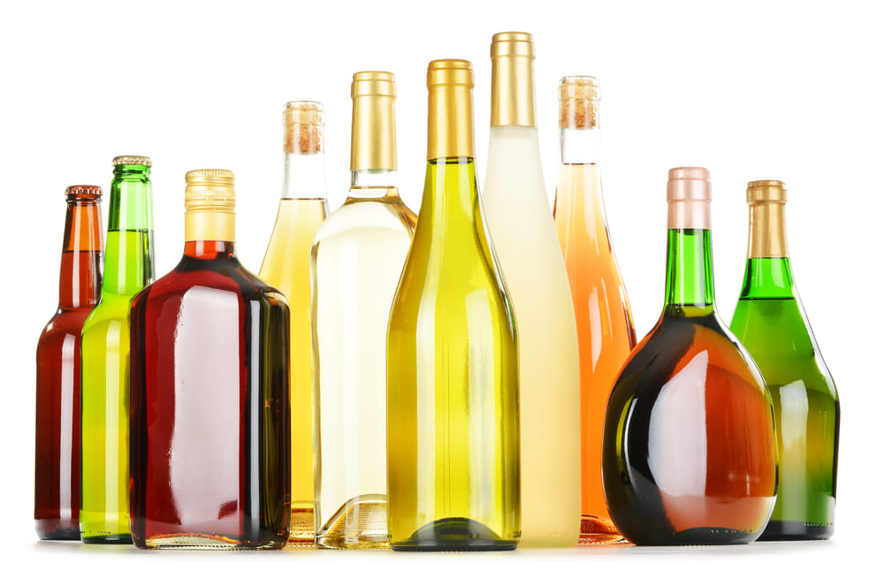
Алкоголь
Сокращение потребления алкоголя уменьшает риск забо­леваемости сахарным диабетом.
Риск сокращается на 30 % у умеренно пьющих (т. е тех, кто потребляют от 6 до 48 г/сут в пересчете на чистый этанол), по сравнению с злоупотребляющими (более 48 г/сут). Это дан­ные солидного научного исследования, которое проводилось в течение 12 лет и в нем участвовали 369 862 человек.
По официальным и, очевидно, заниженным данным, в России регулярно пьют около 85% мужчин и 17% женщин, из них злоупотребляют алкоголем примерно 35% мужчин и4 % женщин.

Slide 24
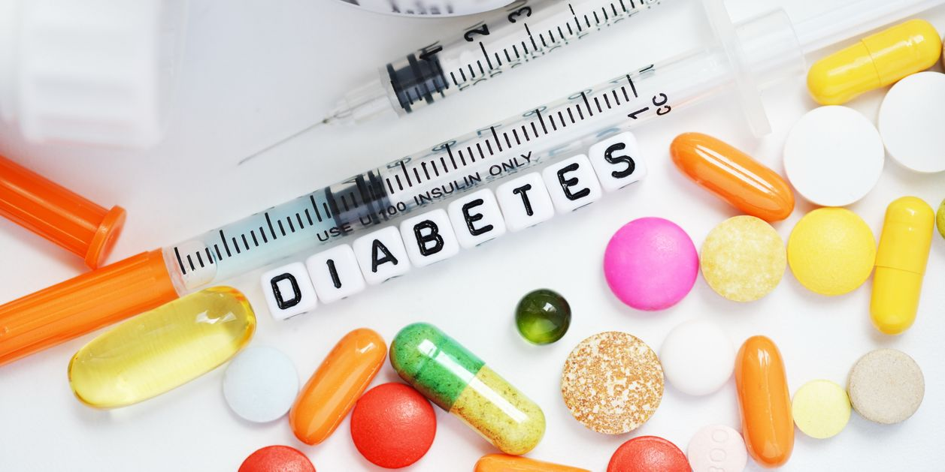
КЛАССИФИКАЦИЯ САХАРНОГО ДИАБЕТА
Такое явление, как болезнь, чрезвычайно многообразно и поэтому необходимо несколько классификаций, которые рас­сматривают ее с различных сторон, по возможности стараясь охватить во всем разноличии. Классификация, как пишут в словарях, это разделение неоднородной совокупности пред­метов на однородные группы по какому-либо существенному, внутреннему признаку. Таких существенных неоднородных признаков у диабета много. Поэтому в медицинской литера­туре существует несколько классификаций.

Slide 25
Одна из них систематизирует (группирует) заболевания по причине происхождения болезни. Такую классификацию называют этиологической.
Другая классификация определяет заболевание по степе­ни компенсации и отражает взаимосвязь болезни и лечения (степень влияния лечения на болезнь).
Далее следуют классификации:
по степени тяжести течения патологического процес­са , т. е. каким лечебным способом (видом лечения) достига­ется компенсация проявлений болезни;
по осложнениям, связанным с течением патологического процесса;
по осложнениям, возникшим в результате действия лечебных препаратов.
Все эти классификации не существуют отдельно друг от друга, а сводятся в единое целое в диагнозе.

Slide 26
Прежде чем перейти к подробной характеристике сахарно­го диабета, вспомним его определение. Согласно определению ВОЗ, сахарный диабет — это группа метаболических (обмен­ных) заболеваний, характеризующихся гипергликемией, которая является результатом дефектов секреции инсулина, действия инсулина или обоих этих факторов. Как следует из определения, сахарный диабет — не одно заболевание, а целая группа болезней, возникающих в результате патологического нарушения обмена веществ и проявляющихся повышением содержания сахара в крови. Это может быть результатом дей­ствия нескольких причин: нарушения выработки инсулина или нарушения усвоения глюкозы (инсулинорезистентность), а также сочетания этих двух факторов. В зависимости от того, что является причиной болезни, различают следующие типы диабета (этиологическая классификация):

Slide 27
Сахарный диабет I типа
Ранее диабет I типа называли диабетом юного возраста, юношеским, ювенильным, инсулинозависимым диабетом (сокращенно ИЗСД), первичным сахарным диабетом I типа, гипоинсулинемическим.
Сахарный диабет II типа
Ранее имел название — диабет взрослых, поскольку счита­лось, что этот тип диабета возникает только в старшей возрас­тной группе. Потом исследования показали, что II тип диабета может возникнуть и в молодом возрасте (в настоящее время число таких случаев стремительно увеличивается). Сущест­вовали также названия: первичный сахарный диабет II типа, инсулиннезависимый сахарный диабет (сокращенно ИНСД), гиперинсулинемический, диабет пожилого возраста, тучных.

Slide 28
Другие специфические типы сахарного диабета
К этой группе относят более редкие формы диабета, которые встречаются в 2—5 % всех случаев. Эти типы диабета возника­ют в результате врожденных и приобретенных заболеваний поджелудочной железы, болезней других органов, а также вследствие токсического действия лекарственных препаратов и химических веществ. Диагностировать эти типы можно только в тех случаях, когда удается точно доказать причинно-след­ственную связь между поражающим агентом и конкретным заболеванием, что, к сожалению, не всегда удается.
Выделяют также сахарный диабет беременных (геста­ционный ), под которым подразумевают все состояния нару­шения углеводного обмена при беременности. Встречается в 1—2% случаев всех беременных.

Slide 29
Классификация по степени компенсации углеводного обмена
Под компенсацией в медицине понимают восстановле­ние нарушенного равновесия. Компенсированный сахарный диабет — такое состояние патологического процесса, когда при помощи различных лечебных действий все контроли­руемые показатели максимально приближены к нормальным и вероятность осложнений минимальна. Декомпенсирован­ный сахарный диабет — такое состояние патологического процесса, при котором вероятность различных осложнений наиболее выражена. Субкомпенсированный сахарный диа­бет — промежуточное состояние между компенсированным и декомпенсированным состоянием.
Критериями компенсации служат следующие показате­ли: гликированный гемоглобин, постпрандиальная гликемия, гликемия натощак и гликемия перед сном.

Slide 30
Классификация по тяжести течения
По тяжести течения выделяют: легкое, средней степени тяжести и тяжелое течение заболевания.
Эта классификация учитывает, какими лечебными сред­ствам достигается компенсация сахара крови, а также нали­чие или отсутствие осложнений.
Тяжесть течения заболе­вания | Вид лечения, при помо­щи которого достигается компенсация | Работоспо­собность | Наличие осложнений
Легкое течение | Диета + физи­ческие нагруз­ки | Сохранена | Поздние осложнения отсутствуют, либо возможно наличие ретино­патии I степени, нефропатии 1и11 степени
Тяжесть течения заболе­вания | Вид лечения, при помо­щи которого достигается компенсация | Работоспо­собность | Наличие осложнений
Средней степени тяжести | Диета + при­менение таб­летированных сахароснижа­ющих средств и(или)инсу- линотерапия (в дозе не более 60 ЕД/сут) | Умеренно снижена | Поздние ослож­нения отсутс­твуют или нерезко выра­жены
Тяжелое течение | Диета + дозы инсулина более 60 ЕД/сут | Снижена или утра­чена | Выраженные поздние ослож­нения

Slide 31
Классификация по осложнениям
Все осложнения подразделяются на острые, которые возникают в результате быстрой декомпенсации углеводного обмена, и хронические (их еще называют поздними) — как результат реакции органов и тканей на повышенный уровень глюкозы.
К острым осложнениям диабета относят: гипергликеми­ческие комы (кетоацидотическая, гиперосмолярная, лакта- тацидотическая) и гипогликемическую кому.
К хроническим (поздним) осложнениям диабета относят: поражение сердечно-сосудистой и нервной систем, суставов, кожи и др. Практически все органы страдают при сахарном диабете, поэтому эту болезнь называют болезнью осложнений. Наиболее часто встречающиеся осложнения будут рассмот­рены в разделе «Поздние осложнения сахарного диабета».

Slide 32
Классификация по осложнениям лечения
Сюда включаются все осложнения, возникающие в резуль­тате применения любых методов лечения. Например, при применении таблетированных лекарственных средств могут возникать аллергические реакции, тошнота, нарушение фун­кции желудочно-кишечного тракта и др.; при инсулинотерапии — аллергические реакции, осложнения со стороны кожи; от уколов — липоатрофия и др.
Чем различаются I и II типы сахарного диабета
Различия между этими двумя типами диабета впервые описал в 1936 г. британский ученый Г. П. Химсворт (1905— 1993). На долю сахарного диабета I и II типов приходится около 95—98 % случаев всех патологических состояний, характери­зующихся повышением сахара крови. В соотношении диабета I и II типов резко преобладает II тип. В процентном соотношении это выглядит следующим образом: 80—90%к 10—20%. Основ­ные различия между этими типами диабета для удобства изло­жения и восприятия рассмотрены в следующей таблице.

Slide 33
Признаки | Сахарный диабет I типа | Сахарный диабет II типа
Распространен­ность заболевания среди больных диабетом | 10—20% | 80—90%
Пол | Несколько чаще болеют лица муж­ского пола | Чаще болеют жен­щины
Возрастные особенности | Возраст заболев­ших обычно не превышает 40 лет, а наибольшее чис­ло заболевших не старше 25 лет | Возраст, как пра­вило, свыше 40 лет. Резкое увеличение числа заболевших среди пациентов старше 45 лет. Средний возраст болеющих 60 лет
Масса тела | Понижена или нормальна | 90% всех пациен­тов имеют избы­ точную масса тела уже в начале забо­левания
Сезонность начала заболевания | Чаще всего уда­ется проследить сезонность появ­ления заболева­ния, обычно это осенне-зимний и весенний пери­оды. Это связано с увеличением заболеваемости сезонными ви­русными инфек­циями | Сезонные увели­чения заболевания отсутствуют
Начало заболевания | Начало заболе­вания манифес­тирует острыми осложнениями. Это проявляется в виде состояний, сопровождающих­ся нарушением сознания вплоть до комы | Медленное, посте­пенное. Диагности­руется чаще всего случайно или при появлении позд­них осложнений
Содержание инсулина в крови | Никогда не бывает повышенным | В зависимости от стадии заболе­вания: повышен­ное, нормальное или пониженное
Сосудистые осложнения | Преобладает пора­жение мелких сосудов | Преобладает пора­жение крупных артерий

Slide 34
КЛИНИЧЕСКИЕ ПРИЗНАКИ САХАРНОГО ДИАБЕТА
Клинические признаки, характерные для сахарного диа­бета, перечислены в порядке убывания частоты встречаемос­ти. Их выраженность может колебаться от ярких проявлений до стертых и едва заметных:
Полиурия — увеличенное образование мочи (у взрослых свыше 1800—2000 мл в сутки). Количество выделяемой мочи за сутки в среднем увеличивается до 3—4 л, хотя может доходить до 8—10 л и более. Этот признак встречается чаще всего и ранее назывался сахарным мочеизнурением. Наряду с ним, возможно появление ночного недержания мочи и более частого мочеиспускания ночью.
Постоянная жажда (полидипсия). Количество жидкости, которое требуется для утоления жажды, может доходить до 8—10 л и более. Часто этот признак сочетается с сухостью во рту.

Slide 35
Чрезмерное потребление пищи (полифагия) сочетается с постоянным чувством голода и потерей массы тела.
Немотивированное изменение (уменьшение или увели­чение) массы тела. Потеря массы чаще всего быстрая и зна­чительная (до Юкгза 2—3 мес).
Общая слабость, усталость, быстрая утомляемость, сон­ливость, снижение трудоспособности и физической вынос­ливости.
Головная боль, головокружения, тяжесть в голове, повы­шенная возбудимость и раздражительность, нарушения сна.
Упорный и интенсивный зуд кожи и слизистых оболочек.
Кожные изменения. Румянец на щеках и подбородке: воз­никает в результате расширения мелких кровеносных сосу­дов. Появление желтых пятен на коже и плоских образований желтого цвета в области век (наиболее частая локализация). Это последствия нарушенного липидного обмена.

Slide 36
Боли в конечностях (в покое или ночью), ощущение тяжес­ти, судороги в мышцах (чаще в икроножных мышцах), онеме­ние конечностей, покалывание в онемевших конечностях.
Тошнота, рвота, боли в подложечной области.
Инфекционные и воспалительные заболевания. Характе­ризуются частой повторяемостью, трудно поддаются терапии и долго излечиваются. Наиболее часто встречаются пораже­ния почек и мочевыводящих путей, кожи, полости рта.
Кроме перечисленных признаков сахарный диабет может проявиться клинической картиной острого или хроническо­го осложнения. Эти признаки описаны в соответствующих разделах.
По клиническим проявлениям трудно определить тип диабета, и появление вышеуказанных симптомов требует обязательного лабораторного дообследования.

Slide 37
ДИАГНОСТИКА САХАРНОГО ДИБЕТА
Лабораторные исследования для диагностики диабета
Лабораторные исследования проводятся для установ­ления факта наличия нарушения углеводного обмена, диа­гностики сахарного диабета и определения его типа, а также для контроля за состоянием пациента с сахарным диабетом (степени компенсации заболевания, эффективности лечения, прогнозирования осложнений).
Состояние обмена веществ исследуют при помощи сле­дующих тестов:
углеводный обмен. Определение глюкозы в крови: нато­щак, через 1,5—2 ч после еды (постпрандиальная гликемия), на ночь (перед сном), глюкозотолерантный тест; а также исследование уровня глюкозы в моче, определение уровня гликированного гемоглобина и фруктозамина;
белковый обмен (креатинин и мочевина, белки, в том числе и гликированные);
липидный обмен (общий холестерин, холестерин липо­протеидов высокой плотности, холестерин липопротеидов низкой плотности, триглицериды, кетоны);
гормональный обмен (инсулин, проинсулин, С-пептид, лептин, грелин, резистин, адипонектин и др.).

Slide 38
Проводятся также иммунологические и молекулярно­генетические исследования.
Исследование уровня глюкозы в крови натощак
Исследование глюкозы крови натощак самое простое и самое распространенное исследование.
Показания к проведению теста
Используется в качестве массового диагностического средства, а также с целью контроля лечения.
Принцип метода
Существует множество методов определения глюкозы крови. Наиболее точными исследованиями являются те, которые проводятся в лабораториях. Они используются для диагностики заболевания. Приборы, применяющиеся в домашних условиях, менее точные, но этого достаточно для контроля лечения. К тому же они удобны.
Методика проведения
Несмотря на кажущуюся простоту, методика проведения теста имеет множество нюансов, которые необходимо учиты­вать, чтобы показатели получились максимально точными.

Slide 39
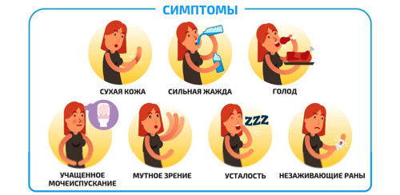
Начнем с самого простого. Для анализа берут кровь натощак. Уже это понятие может трактоваться по-разному. Например, слово «натощак» врач Владимир Даль в своем «Толковом словаре живого великорусского языка» определял так: «Натощи, натощак, натощах, южн. натощака нареч. на тощий желудок, не пивши и не евши с утра». Однако мы не можем ориентироваться на это определение, поскольку, например, «не пивши», т.е. потребление воды, перед ана­лизом не влияет на уровень глюкозы в крови. Определение «не евши», т. е. «до завтрака», также весьма расплывчатое, поскольку люди, которые работают ночью (или «по взрос­лому» отдыхают), могут спать утром и до полудня. И может получиться ситуация, о которой говорил О. Бендер: «В Бер­лине есть очень странный обычай — там едят так поздно, что нельзя понять, что это — ранний ужин или поздний обед». Таким образом, обыденное понятие «натощак» отличается от медицинского.

Slide 40
Согласно медицинским требованиям, употребление пищи нужно прекратить за 8, а лучше за 12 ч до анализа, но не более чем за 16 ч. Перед анализом нельзя курить, пить можно толь­ко воду. Нельзя заниматься физической нагрузкой, нужно находится в состоянии психологического комфорта.
Оценка результатов
Нормальный уровень глюкозы в крови, взятой из пальца натощак, — от 3,5 до 5,5 ммоль/л;
Для диагностики нарушений углеводного обмена и сахар­ного диабета при отсутствии клинических признаков необхо­димо провести не менее 2 лабораторных измерений в разные дни. В сомнительных случаях проводят глюкозотолерантный тест. Диагноз сахарного диабета нельзя ставить при наличии острых заболеваний.
На результат анализа могут повлиять следующие фак­торы:
прием лекарственных препаратов (салицилаты, ПАСК, кофеин, антибиотики, витамин С, хлоралгидрат и др.);
психоэмоциональные и физические нагрузки;
курение;
различные острые и хронические заболевания;
длительное голодание;
метод взятия крови.

Slide 41
Кровь для исследования можно взять из вены, путем прокола кожи кончиков пальцев или моч­ки уха. В первом случае исследуется венозная кровь, во втором — капиллярная. При исследовании венозной крови может быть произведен анализ цельной крови или плаз­мы. Для венозной крови характерно более низкое значение уровня сахара крови, а для капиллярной крови, взятой из пальца, — более высокие значения;
длительное пережатие жгутом сосудов при внутривенном заборе крови.
Диагностическая ценность
Ввиду своей простоты и доступности этот метод рекомен­дуется для массовых диагностических исследований и кон­троля лечения.
Исследование уровня глюкозы в крови после еды (постпрандиальная гликемия)
Показания к проведению теста
Используется для выявления скрытых нарушений угле­водного обмена, при подозрении на сахарный диабет, а также для оценки степени компенсации заболевания.
Принцип метода
Естественная (в отличие от искусственной при глюкозо­толерантном тесте) проверка степени нарушения пиковой секреции инсулина.
Методика проведения
Исследование глюкозы крови через 1,5—2 ч после еды.
Оценка результатов
Норма — не более 6,1 ммоль/л. При уровне более 11,1 ммоль/л ставят диагноз сахарного диабета.

Slide 42
Диагностическая ценность
Британские медики считают, что практика взятия ана­лизов на содержание сахара в крови натощак приводит к большому числу ошибок в диагнозе. При этом число пропу­щенных случаев диабета II типа достигает 30 %. По мнению ученых, более информативен анализ сахара крови, прове­денный через 2 ч после еды. Председатель Международной федерации диабета, профессор Дж. Альберти полагает, что лучшим вариантом была бы комбинация двух тестов, один из которых проводился бы натощак, а другой — через 2 ч после еды.
Исследование уровня глюкозы в крови на ночь
Это исследование ничем не отличается от обычного иссле­дования. Оно необходимо для контроля лечения и оценки компенсации диабета в совокупности с другими исследова­ниями.
Исследование уровня глюкозы в моче
Показания к проведению теста
Используется в качестве диагностического средства и с целью контроля лечения.
Принцип метода
Глюкоза в моче появляется при увеличении сахара в кро­ви до значения более 9—10 ммоль/л. Это называют глюко­зурией .
Методика проведения
Сахар в моче определяют в разных объемах: собранной за сутки или в определенные периоды суток.
Оценка результатов
Норма содержания глюкозы в моче, собранной за сутки, — не более 2,8 ммоль.
На результат анализа могут повлиять: состояние стрес­са, период беременности, обильное употребление углево­дов.
Диагностическая ценность
Очень простой и доступный метод, рекомендуется для массовых исследований и контроля лечения.
Тест на толерантность к глюкозе
Синонимы: пероральный тест толерантности к глюкозе, глюкозотолерантный тест, пероральный глюкозотолерант­ный тест, оральный тест толерантности к глюкозе.

Slide 43
Показания к проведению теста
Используется для выявления скрытых нарушений угле­водного обмена, начальных форм сахарного диабета, при наличии факторов риска сахарного диабета, малейших подозрений на это заболевание — всем лицам до 45 лет 1 раз в 3 года, а лицам старше 45 лет — ежегодно. Специалисты считают, что необходимо охватить этим тестом как мож­но большее количество населения, так как число случаев сахарного диабета постоянно возрастает. Раннее выявле­ние болезни позволяет проводить более эффективное, чем в запущенных случаях, лечение.
Принцип метода
Искусственная проверка степени нарушения пиковой секреции инсулина.
Методика проведения
Подготовка к тесту:
Перед проведением теста пациент должен быть хоро­шо обследован на предмет наличия различных заболеваний и состояний, которые могут повлиять на результат.
В течение 3 дней до теста питание должно быть обыч­ным (т. е. без соблюдения диеты). Под «обычным» питанием подразумевается такое, при котором пациент потребляет углеводов не менее 150 г/сут.
Физические нагрузки перед проведением теста должны быть обычными.
За 3 дня до пробы необходимо отменить лекарствен­ные препараты, применение которых может повлиять на результат.
Исследование проводят утром натощак, между 8 и 11 ч (максимум до 14 ч). Перед исследованием пациент не должен принимать пищу 10—12 ч (минимум 8 часов), но не более 16 ч. В течение этого времени нельзя употреблять алкоголь и курить.
Во время проведения пробы обследуемый должен нахо­диться в комфортных условиях (быть в спокойном психо­эмоциональном состоянии, не заниматься физическими нагрузками). Можно пить воду. Запрещено употреблять кофе, алкоголь и курить.

Slide 44
Проведение теста:
Берут кровь на сахар натощак. Затем взрослым дают выпить 75 г глюкозы, растворенной в 250—300 мл воды. При массе тела более 75 кг на каждый 1 кг массы добавляют 1 г глюкозы. Но общее количество глюкозы не должно превы­шать 100 г.
Детям дают 1,75г глюкозы на 1 кг массы тела (но не более 75 г).
Раствор необходимо выпить в течение 3—5 мин. Прием такого количества сладкой жидкости иногда может вызы­вать тошноту или рвоту, чтобы этого избежать, добавляют сок лимона.
В случаях непереносимости и плохого самочувствия при проведении теста раствор глюкозы вводят внутривенно из расчета 0,3 г на 1 кг массы тела. В некоторых случаях этот тест заменяют исследованием крови после еды (см. раздел «Исследование уровня глюкозы в крови после еды»).
После приема тестового раствора берут пробы сахара кро­ви по одной из двух схем: классической или упрощенной. При классической схеме — берут пробы через 30, 60, 90 и 120 мин после приема глюкозы. При упрощенной — через 1и2ч.
Между проведениями теста интервал должен быть не менее 30 дней.
Оценка результатов
Данные должны быть подтверждены двумя последова­тельными анализами, проведенными в разное время.
Оценка результатов исследования проводится в совокуп­ности с показателями глюкозы в крови натощак
Таблица
Диагностические критерии оценки теста на толерантность к глюкозе (Комитет экспертов ВОЗ по сахарному диабету, 1999 г.)
Результаты оценки | Глюкоза капиллярной крови (ммоль/л)
 | натощак | через 2 ч после приема глюкозы
Норма | < 5,5 | < 7,8
Нарушенная толе­рантность к глюкозе | <6,1 | 7,8—11,1
Сахарный диабет | >6,1 | >11,1

Slide 45
Диагностическая ценность
Этот тест позволяет выявить скрытые формы диабета и предиабета.
Исследования показывают, что тест на толерантность к глюкозе обладает большей чувствительностью и более точно коррелирует с последующим развитием сахарного диабета, чем анализ глюкозы крови натощак.
Исследование гликированного гемоглобина
Этот термин дословно можно перевести как «засахарив­шийся» гемоглобин.
Синонимы: гликогемоглобин, гликозилированный гемо­глобин.
Условное обозначение: HbA1c или НbА1 (в зависимости от исследуемой фракции).
Показания к проведению теста
Оценка степени компенсации и контроль эффективности лечения в течение длительного времени.
Прогнозирование вероятности развития поздних ослож­нений сахарного диабета.
В настоящее время ВОЗ рекомендует проводить массовые исследования этого показателя с целью диагностики сахар­ного диабета (поддерживается не всеми диабетическими ассоциациями).
Принцип метода
Гемоглобин — это белок, содержащийся в эритроцитах и необходимый для переноса кислорода. Он имеет несколько видов, или, по-научному, — фракций, их называют A1, А2 и т. д. Небольшая часть гемоглобина связывается с глюко­зой крови. Вначале эта связь неустойчивая и обратимая, но с течением времени она становится устойчивой и необратимой. Образовавшийся комплекс называется гликированным (гли­козилированным) гемоглобином. Чем выше уровень сахара в крови и чем дольше он остается повышенным, тем больше гемоглобина будет связываться с глюкозой и тем больше будет уровень гликированного гемоглобина. Этот комплекс живет ровно столько, сколько живет эритроцит, в котором он нахо­дится, — 12 нед. Соответственно, определение этого показа­теля говорит о среднем содержании сахара в крови за 3 мес. В анализах этот показатель обозначают как HbA1c. Это озна­чает НЬ — гемоглобин, фракция А1, подфракция «с». Значение показывает количество исследуемого показателя в процентах (%) от общего количества гемоглобина. Иногда определяют общее количество гемоглобина фракции А1 — НЬА1.

Slide 46
Методика проведения
Как правило, анализ проводят в специальной лаборато­рии. Последнее время появились портативные тесты, кото-
рые дают возможность провести анализ HbAlc в домашних условиях.
Исследование нецелесообразно проводить после крово­течений и переливания крови.
Оценка результатов
Нормальным показателем считают уровень HbA1c, рав­ный 3,3—5,5 %, но не более 6 %. Анализы, проведенные в раз­личных лабораториях, могут отличаться друг от друга, поэто­му для точной оценки динамики показателей рекомендуется проводить исследования в одной лаборатории.
Если этот анализ был сделан в ходе скрининговых иссле­дований первым, то при получении значений, превышающих нормальные показатели, в обязательном порядке оценивают у пациента тощаковую и постпрандиальную гликемию.
Пересчитать уровень гликированного гемоглобина, чтобы соотнести этот показатель со средним уровнем глюкозы за 3 мес, можно по формуле:
уровень глюкозы в крови в ммоль/л = (33,ЗхНЬА1с-86)/18.
При оценке результатов исследования необходимо учи­тывать, что при некоторых заболеваниях может иметь место ложное снижение НвА1с. Это возможно при уремии, а так­же заболеваниях, при которых укорачивается время суще­ствования эритроцитов, и еще при острых и хронических кровотечениях.

Slide 47
Диагностическая ценность
Этот анализ является интегральным показателем ком­пенсации углеводного обмена за 3 мес. Позволяет определить скрытое повышение сахара в течение длительного време­ни, прогнозировать вероятность возникновения различных осложнений. Исследование этого очень важного и инфор­мативного показателя, к сожалению, мало распространено. Так, по результатам исследования, проведенного в Европе, менее 50% пациентов с диабетом слышали об определении HbAlc. Судя по личному опыту, у нас этот процент значи­тельно ниже.
Исследование содержания фруктозамина в крови
Показания к проведению теста
Контроль лечения, подбор и коррекция дозы при инсули- нотерапии, оценка степени компенсации сахарного диабета.
Принцип метода
Помимо белка гемоглобина, другие белки крови также связываются с глюкозой, и такие соединения называются фруктозаминами. Количество белка (главным образом, аль­бумина), которое связывается с глюкозой, напрямую зависит от величины концентрации глюкозы в крови и длительности нахождения белка в сосудистом русле. Для альбумина этот срок составляет около 20 дней. Соответственно, определяя этот показатель, можно судить о среднем содержании глю­козы за это время.
Методика проведения
Исследование проводят в лабораторных условиях.
Оценка результатов представлена в таблице.
 | Уровень фруктозамина в сыворотке крови (ммоль/л)
Норма | 2—2,8
Удовлетворительная компен­сация | 2,8—3,2
Декомпенсация | >3,7
При оценке результатов необходимо учесть, что неко­торые сопутствующие патологические состояния могут изменять уровень фруктозамина, например при почечной недостаточности, гипотиреозе его уровень повышается, а при нефротическом синдроме, диабетической нефропатии, гипертиреозе — снижается.
Прием аскорбиновой кислоты также снижает уровень фруктозамина.
Диагностическая ценность
Этот тест является достоверным средним показателем содержания сахара в крови за последние 3 нед.

Slide 48
Дополнительные лабораторные тесты
В некоторых случаях для уточнения диагноза, всесто­ронней оценки степени нарушения обмена веществ и для контроля лечения проводят дополнительные лабораторные тесты. К ним относятся следующие виды исследований:
Исследование гормонального обмена
Проинсулин — вещество, образующееся в бета-клетках поджелудочной железы. Распадается на инсулин и С-пептид. Его определение необходимо, чтобы различить разные фор­мы диабета, а также отличить диабет от других заболеваний поджелудочной железы.
Инсулин. Оценивается секреторная способность бета-кле­ток. Определение его содержания в крови неинформативно при проведении инсулинотерапии.
С-пептид — вещество, отщепляющееся от проинсулина в количествах, пропорциональных инсулину, выработанно­му бета-клетками. При инсулинотерапии позволяет точно определить уровень собственного инсулина.
Амилин — белок, угнетающий секрецию инсулина. Его уровень возрастает на ранней стадии сахарного диабета II типа.
Лептин — гормон, угнетающий действие инсулина; вызы­вает чувство сытости. В норме выделяется жировой тканью в ответ на прием пищи и подавляет чувство голода. При сахарном диабете и (или) ожирении его действие нарушается. Лептин начинает вырабатываться в больших количествах, но чувство сытости не наступает даже при приеме обильного количества пищи. Возникает порочный круг — чем больше вырабатывается лептина, тем больше становится жировой ткани, а чем больше жировой ткани, тем больше вырабаты­вается лептина.

Slide 49
Грелин — гормон, вызывающий чувство голода. Снижение его уровня рассматривается как фактор риска сахарного диабета II типа и артериальной гипертензии. Увеличение его уровня происходит при снижении массы тела. В настоящее время считается, что наша масса тела напрямую зависит от состояния баланса грелина и лептина.
Резистин — гормон, играющий важную роль в появле¬нии избыточной массы тела при сахарном диабете II типа. Производится жировыми клетками и делает ткани челове¬ческого организма резистентными к инсулину. Определе¬ние его уровня позволяет распознать предрасположенность к сахарному диабету II типа.
Адипонектин — белковое вещество, уровень которо¬го снижается при ожирении. Его секреция стимулирует¬ся инсулином. Противодействует отложению липидов на стенках артерий, снижает риск заболеваемости инфарктом миокарда, защищает органы и ткани от вредного действия гипергликемии.
Глюкагон — гормон, способствующий синтезу глюкозы в печени, антагонист инсулина. Недостаток инсулина при сахарном диабете сопровождается избытком глюкагона, что и является причиной повышения сахара крови.
Иммунологические исследования — определение анти­тел к инсулину, бета-клеткам поджелудочной железы. Это
важно для определения предклинической, скрытой формы сахарного диабета I типа.
Изучение состояния рецепторов к инсулину, снижение которых характерно для ожирения, инсулинорезистентнос- ти, сахарного диабета.

Slide 50
Генетические исследования (HLA-типирование). Аббре­виатура HLA расшифровывается как Human Leucocyte Antigens, что в переводе с английского означает «челове­ческие лейкоцитарные антигены». На поверхности клеток располагаются специфические структуры комплекса HLA, которые позволяют организму распознавать собственные и чужеродные клетки. В случае необходимости они запус­кают процессы, направленные на удаление чужеродных клеток из организма.
Как будет работать этот механизм, определяется генами, расположенными в 6-й хромосоме. В лабораторных усло­виях из крови выделяется ДНК, которая используется для идентификации интересующих генов и обнаружения их поломки.
Если такая поломка существует, то можно заранее пред­сказать вероятность заболевания сахарным диабетом. В этом случае распознавание «своих и чужих» нарушается и орга­низм начинает уничтожать собственные бета-клетки, что и приводит к развитию болезни.

Slide 51
Кетоацидотическая кома
Кетоацидотическая кома (кетоацидоз) — это острое осложнение сахарного диабета, обусловленное инсулино­
вой недостаточностью и возникающими в результате этого гипергликемией, повышенным накоплением кетонов, что приводит к отравлению организма и в конечном счете потере сознания (коме).
Причины возникновения
К наиболее частым причинам, которые могут вызвать состояние кетоацидоза, относятся следующие:
Инфекции (отмечается в 20—38 % случаев); из инфекций чаще всего это осложнение провоцирует грипп.
Первое проявление не диагностированного, а потому и нелеченного сахарного диабета (5—40% случаев).
Различные острые заболевания и состояния (10—20 % слу­чаев). Например, заболевания желудочно-кишечного тракта и почек; хирургические вмешательства, травмы; тяжелые психоэмоциональные стрессы, алкогольные и пищевые отравления; острый инфаркт миокарда, различные виды инсультов; воспалительные заболевания поджелудочной железы.
Пропуск введения инсулина или погрешности в коррек­ции сахара крови (до 33 % случаев).
Нарушение диеты и режима питания.
Применение различной сопутствующей лекарственной терапии. Например, длительное применение глюкокорти­коидов, диуретиков, половых гормонов и др.
Изменение привычной физической активности в сторону ее уменьшения или увеличения.

Slide 52
Как развивается кетоацидотическая кома
При недостатке инсулина возникает повышение сахара крови по следующим причинам: во-первых, страдает дос­тавка его в клетки, во-вторых, голодные клетки заставляют организм вырабатывать еще большее количество глюкозы, в-третьих, включаются механизмы резервного энергоснаб­жения. В результате начинается распад липидов и белков. Часть веществ в результате этого распада идет на синтез глюкозы (глюконеогенез), часть используется в качест­ве поставщика энергии, что, в свою очередь, способствует образованию кетонов в большом количестве. Эти вещества обладают свойством подавлять выработку инсулина, что еще больше усугубляет гипергликемию. Для того чтобы избавить­ся от большого количества сахара и кетонов, они выводятся с мочой, а кетоны еще и с выдыхаемым воздухом. Поэтому количество выделяемой мочи увеличивается, а это приводит к обезвоживанию организма, дыхание приобретает харак­терные черты, становится редким, шумным и глубоким. Это дыхание называется по имени автора, его описавшего, — дыхание Куссмауля. Но количество образующейся глюкозы и кетонов нарастает с такой скоростью (клетки-то остают­ся «голодными», вот и увеличенное производство глюкозы и кетонов не останавливается!), что организм не успевает их выводить. В результате накопления в крови большого коли­чества кетонов возникает закисление (ацидоз) крови. Кстати говоря, еще у древних (Петрониус, I в. н. э.) была пословица: «Всюду где есть сладкое, найдешь и кислое» («Ubicun que dulce est, ibi et acidum invenies»). Это весьма точно отражает состояние крови при кетоацидозе.
Если вовремя не принять энергичные меры, то это может привести к потере сознания, т. е. разовьется кетоацидоти- ческая кома.

Slide 53
Клиническая картина
Начало развития кетоацидоза характеризуется следую­щими признаками (их называют ранними):
Чрезмерное, увеличенное выделение мочи (полиурия). Количество выделяемой мочи за сутки в среднем увеличи­вается до 3—4 л, хотя может доходить до 8—10 л и более;
постоянная выраженная жажда (полидипсия). Количество жидкости, которое требуется для утоления жажды может доходить до 8—10 л и более. Часто этот признак сочетается с сухостью во рту;
усталость, слабость, быстрое утомление;
головная боль;
появляется запах ацетона в выдыхаемом воздухе;
в крови определяется сахар более 16,5 ммоль/л.
Затем, при отсутствии должной помощи, к этим симпто­мам присоединяются поздние признаки:
тошнота и рвота;
боль в животе;
сухость кожи и слизистых оболочек (сухая, пергаментная кожа, сухой обложенный язык);
дыхание Куссмауля;
запах ацетона в выдыхаемом воздухе чувствуется на зна­чительном расстоянии;
снижение артериального давления.
В конечном итоге состояние настолько ухудшается, что это приводит к изменению сознания, которое утрачивает­ся не сразу, а постепенно в течение некоторого времени. Сначала пациент заторможен, сознание спутанное, легкая сонливость сменяется глубоким сном, из которого его еще можно вывести путем энергичных действий. Затем насту­пает состояние, когда разбудить его уже невозможно. Такая полная утрата сознания называется комой. Указанные кли­нические симптомы нарастают медленно, в течение несколь­ких суток.
Такие признаки, как рвота, боли в животе, а при ощупы­вании брюшной стенки — болезненность могут имитировать так называемую клинику «острого живота» — симптомоком- плекса, характерного для острой хирургической патологии со стороны органов брюшной полости. Об этом необходимо знать и помнить, поскольку у диабетиков это может быть причиной ошибочного диагноза. Подобная желудочно-кишечная сим­птоматика очень характерна для кетоацидоза (в отличие от гиперосмолярной комы, о которой речь пойдет ниже).

Slide 54
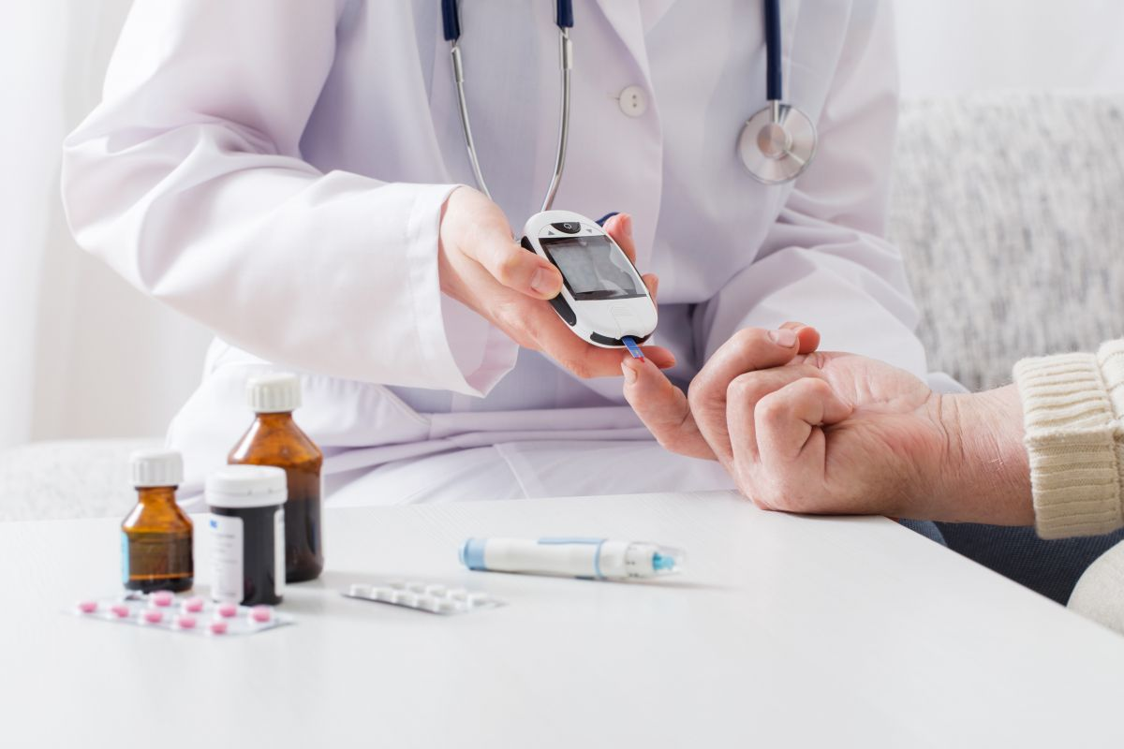
Лечение
При появлении ранних признаков необходимо срочное определение уровня глюкозы в крови и в моче, а также уровня ацетона в моче. Немедленно обратиться за помощью в лечеб­ное учреждение. При нарушении сознания окружающим необходимо срочно вызвать «скорую помощь».
Лечение проводится только в стационарных условиях.
Профилактика
Регулярная проверка сахара крови.
При наличии ацетона в моче необходима срочная госпи­тализация!
Адекватная коррекция сахара крови.
Знание причин возникновения кетоацидоза и его симпто­мов, своевременное принятие соответствующих мер.

Slide 55
Гиперосмолярная (обезвоживающая) кома
Причины возникновения
Причин, которые могут вызывать гиперосмолярную кому, очень много. Если охарактеризовать их в двух словах, то можно сказать, что это могут быть все состояния или болез­ни, которые способствуют потери жидкости организмом или увеличивают относительную инсулиновую недостаточность. К наиболее частым причинам, которые могут вызвать такие процессы, относятся:
инфекционные болезни (40—60% случаев);
первое проявление недиагностированного, а потому и нелеченного сахарного диабета (до 33% случаев);
острые заболевания (10—15% случаев). Например, трав­мы, ожоги, отморожения, кровопотеря, хирургические опе­рации, воспаление поджелудочной железы, болезни кишеч­ника, сопровождающиеся рвотой и поносом;
сопутствующая лекарственная терапия (менее 10 % слу­чаев). Чаще всего провоцируют это состояние мочегонные (особенно длительный прием), глюкокортикоидные гормоны, иммунодепрессанты;
пропуск введения инсулина (5—15% случаев).
Также способствуют развитию этого осложнения нару­шение диеты (злоупотребление сладостями), нарушение функции почек, пожилой возраст, психоэмоциональные стрессы.
Перед тем как определить, что кроется за названием этого осложнения, необходимо объяснить некоторые термины. Сам термин «осмос» означает процесс перемещения (диффузии) жидкости из менее концентрированного раствора в более концентрированный.
Осмотическое давление в крови поддерживается за счет динамического равновесия диффузионных процессов между кровью, клетками и межклеточным пространством. В силу развивающихся патологических процессов возникает повы­шение осмолярности крови (гиперосмолярностъ), вследствие чего для ее уменьшения из менее концентрированного рас­твора — клеток организма, жидкость переходит в более кон­центрированный раствор — кровь. В результате жидкость как бы вытягивается из клеток и возникает их обезвоживание (дегидратация).
Теперь дадим определение этого осложнения.
Гиперосмолярная кома — это острое осложнение сахар­ного диабета, обусловленное инсулиновой недостаточностью и характеризующееся гипергликемией, гиперосмолярностью крови (без кетоацидоза) и резко выраженным внутриклеточ­ным обезвоживанием (дегидратацией).

Slide 56
Как развивается гиперосмолярная кома
Вследствие причин, которые были рассмотрены выше, возникает недостаток инсулина, и в крови начинает накап­ливаться глюкоза. В результате кровь сгущается и становит­ся более концентрированной. По-научному это называется увеличением осмолярного давления крови. Затем в полном соответствии с законами физики происходит процесс переме­щения (диффузии) жидкости из менее концентрированного раствора (внутриклеточной жидкости) в более концентри­рованную кровь. Это означает, что клетки начинают терять много жидкости, но осмолярность все равно не уменьшается, так как в крови сахара много, и после превышения опреде­ленного барьера (более 9 ммоль/л) он начинает выводиться с мочой. В результате организм теряет большое количество жидкости с мочой, и с нею из крови уходит много полезных веществ. Наступает обезвоживание клеток и, соответствен­но, нарушается работа всех органов, что и обусловливает соответствующую клиническую картину.
Клиническая картина
Начало развития гиперосмолярной комы характеризует­ся следующими признаками:
чрезмерное увеличение выделения мочи (полиурия). Количество выделяемой мочи за сутки в среднем увеличи­вается до 3—4 л, хотя может доходить до 8—10 л и более;
постоянная выраженная жажда (полидипсия). Количество жидкости, которое требуется для утоления жажды, может доходить до 8—10 л и более. Часто этот признак сочетается с сухостью во рту;
усталость, слабость, быстрое утомление;
сухость кожи и слизистых оболочек.

Slide 57
В конечном итоге состояние настолько ухудшается, что это приводит к изменению сознания, которое утрачивается не сразу, а постепенно в течение некоторого времени. Сначала пациент заторможен, сознание спутанное, легкая сонливость сменяется глубоким сном, из которого его еще можно вывес­ти путем энергичных действий. Затем наступает состояние, когда разбудить его уже невозможно. Такая полная утрата сознания называется комой.
Нетрудно заметить, что приведенное выше описание кли­нической картины гиперосмолярного синдрома при диабете совпадает с признаками кетоацидоза. Это объясняется тем, что эти признаки обусловлены повышенным сахаром крови. Однако имеются и различия. При гиперосмолярности отсут­ствует дыхание Куссмауля и запах ацетона в выдыхаемом воздухе. Не наблюдается нарушений со стороны желудочно­кишечного тракта. Зато, как правило, присутствует разно­образная психоневрологическая симптоматика (галлюцина­ции, нарушение речи, парезы, параличи и др.), которая обыч­но проходят после ликвидации гиперосмолярности. Часто отмечается высокая температура, которой не бывает при кетоацидозе.
Лечение
При появлении ранних признаков необходимо срочно определить уровень глюкозы в крови и в моче, а также уро­вень ацетона в моче. Немедленно обратиться за помощью в лечебное учреждение. При нарушении сознания у больного окружающие должны срочно вызвать «скорую помощь».
Лечение проводится только в стационарных условиях.
Профилактика
Регулярная проверка сахара крови.
Адекватная коррекция сахара крови.
Знание причин возникновения гиперосмолярности и ее симптомов, своевременное принятие соответствующих мер.

Slide 58
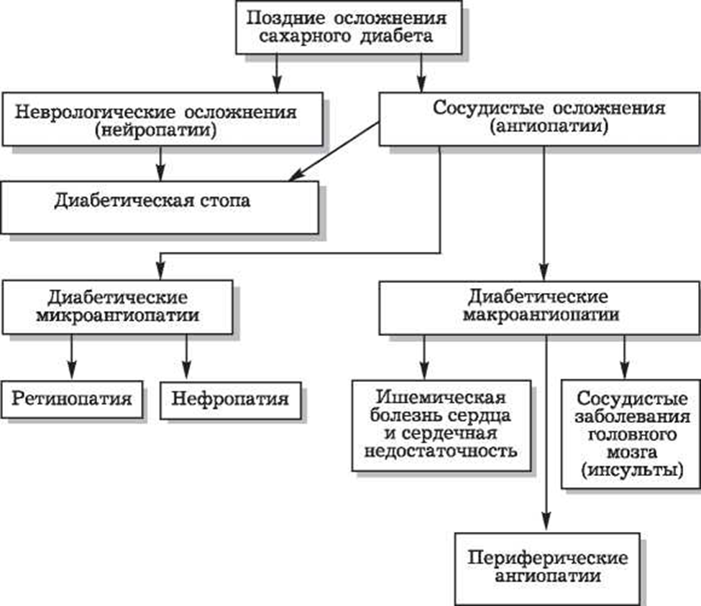
ПОЗДНИЕ ОСЛОЖНЕНИЯ САХАРНОГО ДИАБЕТА
К поздним осложнениям сахарного диабета относятся патологические изменения со стороны сосудов (ангиопа­тии ) и нервной системы (нейропатии). В зависимости от того, сосуд какого калибра страдает, все ангиопатии под­разделяются на макроангиопатии, т. е. болезни крупных сосудов, и микроангиопатии — болезни мелких сосудов (рис.).
Рис.

Slide 59
К макроангиопатиям относятся:
ишемическая болезнь сердца (стенокардия, инфаркт мио­карда) и возникающая в результате этого сердечная недо­статочность. Наличие сахарного диабета увеличивает риск возникновения острого инфаркта миокарда в 3—5 раз;
сосудистые заболевания головного мозга (инсульты). Наличие сахарного диабета увеличивает риск развития инсульта в 2—4 раза.
периферические ангиопатии (представляют собой хрони­ческие окклюзионные заболевания артерий нижних конеч­ностей).
Такие осложнения, как инфаркт миокарда, являющий­ся самой тяжелой формой ишемической болезни сердца и инсульт, подробно рассмотрены автором в других книгах.
К микроангиопатиям относят поражение мелких сосудов глаза (ретинопатия) и почек (нефропатия).
Диабетическая стопа — это позднее осложнение сахар­ного диабета, характеризующееся поражением и сосудов и нервов.
Все эти осложнения являются главной причиной инва­лидизации и смертности больных диабетом, поэтому огром­ное внимание уделяется их изучению. В конце XX в. были проведены широкомасштабные исследования, посвященные изучению влияния различных режимов лечения сахарного диабета на частоту и степень тяжести поздних осложнений. Они позволили выработать современную стратегию лечения и профилактики этих осложнений.
Исследование по контролю сахарного диабета и ослож­нений проводилось в США и Канаде с 1982 по 1993 гг. среди пациентов с сахарным диабетом I типа.
Основные итоги исследования: в группе пациентов, где применялась интенсивная инсулинотерапия и уровень саха­ра крови был близок к норме, риск всех осложнений снизился с 72 до 32%. При этом риск развития диабетической рети­нопатии снизился на 76%, диабетической нейропатии — на 60%, микроальбуминурии — на 39%, протеинурии — на 54 % (последние два осложнения — признаки диабетической нефропатии).
В ходе исследований были отмечены и побочные эффекты интенсивного лечения диабета. Они выразились в трехкрат­ном увеличении частоты развития гипогликемии. Однако, по мнению авторов исследования, преимущества снижения осложнений значительно превосходят риск развития гипо­гликемии при интенсивной терапии.
Второе исследование — Проспективное изучение диа­бета проходило в Англии в течение 20 лет с 1976 по 1997 г. Оно было посвящено изучению влияния различных методов лечения гликемии и артериальной гипертензии на развитие осложнений у пациентов с сахарным диабетом II типа.

Slide 60
В результате этого исследования было установлено, что интенсивная тактика лечения гипергликемии (снижение уровня гликированного гемоглобина фракции HbAlc с 7,9 до 7,0%) в течение 10 лет приводила к снижению риска раз­вития:
любого осложнения или смерти, связанных с сахарным диабетом, на 12%;
микроангиопатий на 25%;
инфаркта миокарда на 16%;
ретинопатии (в течение 12 лет) на 21%;
альбуминурии (в течение 12 лет) на 33%.
Тактика строгого контроля артериального давления (сни­жение артериального давления со 154/87 до 144/82 ммрт. ст.) в течении 9 лет снижает риск:
любых осложнений сахарного диабета на 24%;
смерти, связанной с сахарным диабетом и его осложне­ниями, на 32 %;
инсультана44%;
микроангиопатий на 37 %;
сердечной недостаточности на 56 %;
прогрессирования ретинопатии на 34%;
ухудшения зрения на 47 % .
Побочными эффектами такого интенсивного лечения сни­жения уровня гликемии является увеличение гипогликемий, однако тяжелые гипогликемии у пациентов с диабетом II типа относительно редки и чаще возникают при приеме препара­тов суфанилмочевины, чем при инсулинотерапии.
Достичь целевого уровня снижения гликемии удается не более чем в 20—25% случаев, однако любое снижение при­несет ощутимую пользу.

Slide 61
Чем опасен повышенный сахар крови для глаз
При сахарном диабете в результате гипергликемии могут развиваться заболевания глаз, приводящие к нарушению зрения вплоть до его утраты. Наиболее часто встречающимся и опасным осложнением является диабетическая ретино­патия .
Причины развития ретинопатии
Самыми главными причинами, от которых зависит воз­никновение и скорость развития ретинопатии, является уро­вень глюкозы крови и продолжительность диабета. К дру­гим важным факторам относят возраст, наличие и степень артериальной гипертензии, нарушение липидного обмена, курение, заболевания почек и беременность.
Как развивается ретинопатия
Сетчатка выстилает глаз изнутри и воспринимает свет. Питание к сетчатке подводится мелкими сосудами, которые поражаются при повышенном содержании сахара в крови. В результате ухудшается кровообращение, на стенках сосу­дов возникают мешковидные утолщения (аневризмы), нару­шается проницаемость сосудов, возникает отек сетчатки. Как правило, на этой стадии зрение не страдает, за исключением тех случаев, когда отек затрагивает центральную часть сет­чатки (она называется макулой). Это осложнение называют макулярным отеком, и он проявляется ухудшением зрения. На следующей стадии, для того чтобы компенсировать ухуд­шающееся кровообращение, начинается разрастание новых сосудов, поэтому эту стадию называют пролиферативной, в отличие от первой стадии, когда такого разрастания не про­исходит (поэтому ее называют непролиферативной). Новые сосуды слабые и тонкие, они часто разрываются, дают кро­воизлияния, могут спровоцировать отслойку сетчатки. Все это может привести к потере зрения. К сожалению, только в пролиферативной стадии пациенты начинают обращаться к офтальмологу в связи с появлением жалоб на ухудшение зрения.

Slide 62
Исследования показали, что самой эффективной профи­лактикой нарушения зрения является хороший контроль содержания сахара в крови. И наоборот, чем выше сахар крови и чем длительнее он повышен, тем больше вероятность развития ретинопатии.
Необходимо соблюдать осторожность при приеме неко­торых лекарственных средств, способных повысить уровень гликемии и внутриглазное давление.
Тщательное лечение сопутствующей патологии (артери­альная гипертензия, нарушение липидного обмена) также способствует снижению риска развития ретинопатии.
Чтобы не вызывать отслойку сетчатки в пролифератив­ной стадии ретинопатии, нужно избегать любой тяжелой физической нагрузки¹, наклонов туловища (не наклоняться, а приседать!).
Лечение
Своевременно начатое лечение сахарного диабета снижа­ет риск слепоты на 90 %!
Непосредственное лечение нарушений зрения — удел специалистов и зависит от конкретной клинической ситуа­ции. Однако необходимо подчеркнуть тот факт, что ника­кое, даже самое современное, лечение не будет достаточно эффективным без воздействия на факторы риска — без коррекции сахара крови, лечения сопутствующей патологии (артериальной гипертензии, коррекции липидов крови).
Клиническая картина
Как правило, симптомы появляются при далекозашедшей (пролиферативной) стадии поражения глаз. Поводом для немедленного обращения к врачу должно стать любое нарушение зрения (снижение остроты зрения на один или оба глаза, мушки, пятна, паутина, двоение и т. д.).
Профилактика
Ценность профилактики обусловлена тем, что практиче­ски у всех пациентов с диабетом развивается в той или иной степени ретинопатия, но длительное время эта патология может себя никак не проявлять, а клинические симптомы появляются уже в далекозашедшей стадии болезни. Поэто­му необходимо проводить регулярные обследования зрения у специалиста, даже при отсутствии какой-либо симптома­тики. При диабете I типа скрининг необходимо проводить через 5 лет после установления диагноза, а при диабете II типа — сразу после установления диагноза (это объясня­ется тем, что при диабете II типа ретинопатию имеет каждый третий). В зависимости от выявленной клинической ситуации регулярность дальнейших обследований определит врач, но они должны быть не реже 1 раза в 1—2 года.

Slide 63
Литература:
Дедов И.И., Мельниченко Г.А., Фадеев В.В. «Эндокринология». Учебник. –М.: «Медицина», 2000. Стр. 632.
Гарднер Д., Шобек Д. Базисная и клиническая эндокринология / под ред. Г. А. Мельниченко. — М.: 2015. — Стр. 169.
Дедов И. И., Мельниченко Г. А. Эндокринология. Национальное руководство. Краткое издание. — 2-е изд., перераб. и доп. — М.: ГЭОТАР-Медиа, 2018. — Стр. 832.
Проверенный поставщик медицинской информации с 1899 года. https://www.msdmanuals.com/ru/
World Health Organization (WHO). ICD-10 classification of mental and behavioural disorders: diagnostic criteria for research 1993. — Geneva (Switzerland), 1993.
Calabria A. Growth hormone deficiency in children // MSD Manual. — 2018.
Дедов И. И., Шестакова М. В., Максимова М. А. Федеральная целевая программа «Сахарный диабет». Методические рекомендации. М., 2002.
Российская ассоциация эндокринологов. Федеральные клинические рекомендации по ведению детей с эндокринными заболеваниями. — М., 2014 — С. 338.
Kurtoglu S., Ozdemir A., Hatipoglu N. Neonatal hipopituitarism: approaches to diagnosis and treatment // J Clin Res Pediatr Endocrinol. — 2019; 11 (1): 4-12.ссылка
Дедов И. И., Мельниченко Г. А., Фадеев В. В. Эндокринология. — М., 2015. — С. 59.
Дедов И. И., Петеркова В. А., Малиевский О. А. Детская эндокринология. — М., 2016. — С. 9.
Centers for Disease Control and Prevention. National diabetes fact sheet. U. S. Department of Health and Human Services, Centers for Disease Control and Prevention. Atlanta, GA, 2004.

Slide 64
СПАСИБО ЗА ВНИМАНИЕ !

